Slide 1
Multiplayer játék fejlesztése Windows Phone 7.5-re, XNA Framework segítségével
Windows Phone 7.5 multiplayer game developing with XNA Framework
2014
Tárnok Tamás
T 1276/FI38878/N

Slide 2
Bevezetés

Slide 3
A szakdolgozat célja
2D játékfejlesztés alapjainak megismerése
XNA keretrendszer
Struktúra, előírások
Animáció
Ütközésdetektálás
Windows Phone fejlesztés
Multiplayer játékfejlesztés
Játék implementálása
Felhasználói bemenetek kezelése
Adattárolás
Menü készítés
Peer-To-Peer architektúra
Kliens-szerver architektúra

Slide 4
Játék bemutatása

Slide 5
Játék bemutatása - Leírás
A játékos karakter egy repülő
Sebessége állandó
Érintésre repül
Elengedéskor leesik
Különböző játékos szintek
Kezdő: 0-15000 pont
Haladó: 15001-35000 pont
Profi: 35001- pont

Slide 6
Játék bemutatása - Leírás
Fejlesztés célja
Két dimenziós játék
Különböző nehézségű pályák készítése
Játékos célja
Minél több pontot szerezzen
A pálya elemei
Pontot érő elemek
Akadályok
Játékost befolyásoló elemek (gyorsító, lassító)

Slide 7
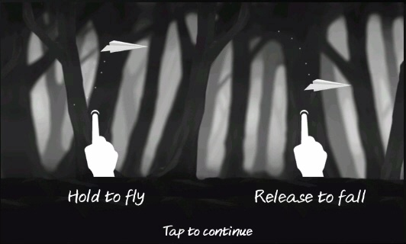
Játék bemutatása – Bemutató videó

Slide 8
Egy kiemelt funkció bemutatása

Slide 9
Pálya feldolgozása
Kidolgozási szempontok
Fejlesztés nélkül pálya hozzáadása
Könnyen módosítható legyen
Pálya fájl tartalma
Karakterekkel való pályaelem jelölés
Akadály: 0-9
Pontot érő elem: a-z
Módosító elem: ‘*’ karakter

Slide 10
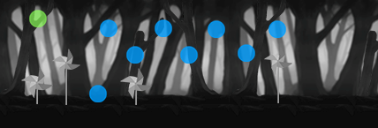
Pálya feldolgozása
* a a
a a a a a aaa a a a a
2 a a a a2 aaa 2 2 2 2 2 2 2 2 * 2 2 2 2
1 a 1 1 aa 1 a 1 a a a 1 a a a 1a1a1a1a1 !

Slide 11
Két személyes játék - Leírás
Fejlesztés célja
Egy hálózaton levő eszközök egymással való játékának a fejlesztése
Játékos célja
Több pontot összegyűjteni mint az ellenfél
Elsőként elérni a pálya végét

Slide 12
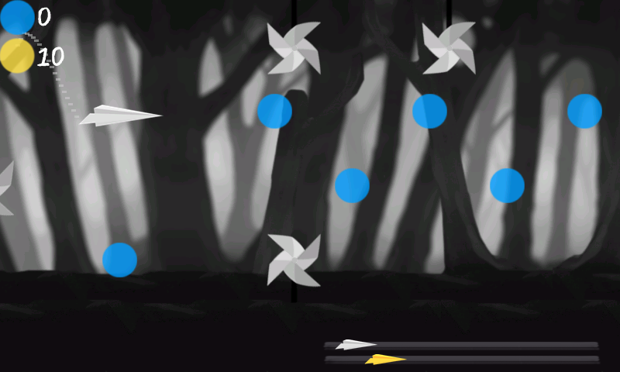
Két személyes játék - Bemutatás

Slide 13
Két személyes játék - Kiértékelés
Eredmény kiértékelése
Elsőként beérkezett játékos
Pontok száma * 1.05
Másodikként beérkezett játékos
Pontok száma
Pontozás
Nyertes
Pontok száma * 1.2
Vesztes
Elveszti a szerzett pontszámot

Slide 14
A játék tesztelése – Integrációs teszt folyamata
Elkészült komponens tesztelése
Hibák jegyzetelése
Hibák javítása
Újratesztelés
Következő komponens elkészítése

Slide 15
Továbbfejlesztési lehetőségek
Karakterfejlesztés
További játékost befolyásoló elemek
Pályakészítő fejlesztői eszköz
Kétszemélyes módban interakció a játékosok között

Slide 16
Köszönöm a figyelmet!

